Slide 1
MEMORIA EXPLICATIVA DE LAS ACTIVIDADES REALIZADAS DEL AREA DE JUVENTUD DE LA FUNDACION CANARIA DE JUVENTUD IDEO DURANTE EL EJERCICIO 2023

Slide 2
INDICE
I. ENTIDAD
II. ÁREA DE JUVENTUD
III. MARCO LEGAL
IV. PERIODO DE JUSTIFICACIÓN
V. OBJETIVO. VALORES Y LÍNEA DE ACTUACIÓN
VI. PROGRAMAS Y ACTIVIDADES
VII. PROYECTOS EUROPEOS
VIII. PROYECTO EN EL MARCO DE INICIATIVA JUVENIL–YEI: “ORIENTA”
IX. GESTIÓN DEL CARNÉ JOVEN EUROPEO
X. JUVENTUD Y CULTURA

Slide 3
I. ENTIDAD
La Fundación Canaria de Juventud Ideo es una entidad sin ánimo de lucro constituida el 5 de marzo de 2001 por el Gobierno de Canarias al amparo de la Ley del Parlamento de Canarias de Fundaciones, y habilitada por la Dirección General de Protección al Menor y la Familia, entonces, como entidad colaboradora de atención integral a menores.
Como tal, no persigue fin lucrativo alguno, tiene duración indefinida y sus beneficiarias y beneficiarios son las menores y los menores y jóvenes residentes en la Comunidad Autónoma de Canarias como personas físicas, así como aquellas instituciones, asociaciones y entidades, en el fomento y apoyo de actividades, acciones y programas de asistencia, formación, inserción, promoción y cooperación que favorezcan el desarrollo integral tanto de la persona joven, en cuanto objeto directo de atención, como de la sociedad canaria en general, en tanto que beneficiarias indirectas de estas prestaciones.
La Fundación tiene, entre otras funciones, el fomento, promoción y apoyo de actividades, acciones y programas, destinados a la población infantil y juvenil de Canarias en aras de favorecer el desarrollo integral de las personas, eliminando, en lo posible, los obstáculos con los que se encuentren, y en particular, llevar a efectos las acciones en materias infantiles y juveniles definidas por la Consejería competente en materia de Menor y Juventud, y en especial, por la o las Direcciones Generales de Protección a la Infancia y la Familia y de Juventud.
Sus actividades prioritarias incluyen:
- Implementación de acciones y programas en la promoción, formación y desarrollo integral de la población joven de Canarias.
- Desarrollo de Programas y acciones de Política Juvenil encargados por la Dirección General de Juventud del Gobierno de Canarias.
- Desarrollo de Programas transversales en coordinación con la Consejería de Educación del Gobierno de Canarias para la formación de jóvenes infractores en cumplimiento de las medidas judiciales.
- Gestión de los Centros de internamiento para la ejecución de medidas judiciales de Canarias y Programas de Integración dirigidos a jóvenes infractores, encargados por la Dirección General de Protección a la Infancia y la Familia del Gobierno de Canarias.

Slide 4
II. ÁREA DE JUVENTUD
En el mes de octubre de 2021 se produce en la Fundación, la integración de diferentes Áreas, Departamentos y Programas, creándose el Departamento de Proyectos, Juventud y Formación, departamento transversal en la Fundación, para dar un mejor servicio y trabajo de calidad a la juventud.
El Área de Juventud, integrado en dicho Departamento, y compuesto por un equipo de cuatro Técnicas de Gestión lideradas por la Coordinadora del Departamento, es una herramienta fundamental y útil al servicio de la juventud de Canarias. El personal se encuentra dedicado a los programas y actividades que se aprobaron para el ejercicio 2023.
III. MARCO LEGAL
Mediante Orden de la Consejera de Derechos Sociales, Igualdad, Diversidad y Juventud de fecha 13 de julio de 2023, se concede la aportación dineraria a favor de la Fundación Canaria de Juventud Ideo, para financiar durante el ejercicio de 2023, parte de la ejecución del programa anual de actividades de Área de Juventud.
En el apartado Cuarto del Resuelvo de la Orden de referencia, se establece la documentación que se deberá aportar para la justificación del empleo de los fondos públicos recibidos, debiendo aportar conforme al número 2 de dicho apartado, Memoria explicativa de las actividades.
“…2. Memoria explicativa de las actividades realizadas, conforme al Programa de Actuación del Área de Juventud de la Fundación Canaria de Juventud Ideo para el año 2023.”.
IV. PERIODO DE JUSTIFICACIÓN
La presente Memoria describe las actividades realizadas durante el ejercicio del año 2023 (desde el 1 de enero hasta el 30 de septiembre de 2023).

Slide 5
V. OBJETIVO. VALORES Y LÍNEA DE ACTUACIÓN
La juventud puede ser una fuerza positiva para el desarrollo cuando se le brinda el conocimiento y las oportunidades que necesitan para prosperar. En particular, los jóvenes y las jóvenes deben adquirir la educación y las habilidades necesarias para contribuir en una economía productiva; y necesitan acceso a un mercado laboral que pueda absorberlos en su tejido.
Las personas jóvenes son a la vez agentes, beneficiarios y beneficiarias y víctimas de los grandes cambios en la sociedad, y por lo general se enfrentan a una paradoja: pueden tratar de integrarse en el orden existente o servir como fuerza para transformarlo. En todas las partes del mundo, por distintos que sean las etapas de desarrollo y los ámbitos socioeconómicos de los países en los que viven, las personas jóvenes aspiran a participar plenamente en la vida de la sociedad.
A medida que la juventud exige más oportunidades y soluciones más justas, equitativas y progresivas en sus sociedades, se necesita abordar con urgencia los desafíos a los que este sector poblacional se enfrenta (el acceso a la educación, la salud, el empleo y la igualdad de género…).
La Fundación Canaria de Juventud Ideo ha hecho suyo el objetivo primordial de la Agenda 2030 es la garantía de que "nadie se quede atrás". En la actualidad, hay 1.200 millones de jóvenes de 15 a 24 años, el 16% de la población mundial. Para 2030, fecha límite para los Objetivos de Desarrollo Sostenible (ODS), se estima que la cantidad de jóvenes habrá aumentado en un 7%, llegando así a casi 1.300 millones. Los Objetivos de Desarrollo Sostenible están destinados a todas las naciones, todos los pueblos de todas las edades y todas las sociedades.
La naturaleza universal de la Agenda 2030 implica que las personas jóvenes deben ser considerados en todos los Objetivos y metas. Los y las jóvenes se mencionan específicamente en cuatro áreas: empleo juvenil, adolescentes, educación y deportes por la paz. Además, las personas jóvenes son reconocidas como agentes de cambio, encargadas de explotar su propio potencial y asegurar un mundo apropiado para las generaciones futuras. Si bien todos los Objetivos de Desarrollo Sostenible son críticos en el desarrollo de la juventud, las actuaciones en materia de educación y empleo son básicas de acuerdo al último “Informe Mundial de la Juventud”.

Slide 7
Las personas jóvenes de todos los países son a la vez un importante recurso humano para el desarrollo y agentes decisivos del cambio social, el desarrollo económico y la innovación tecnológica. Su imaginación, sus ideales, su energía y su visión son imprescindibles para el desarrollo continuado de las sociedades de que forman parte. Así pues, es esencial que se imparta nuevo ímpetu a la concepción y la ejecución de políticas y programas para los y las jóvenes en todos los niveles. Las formas en que se encaren en las políticas los desafíos y las posibilidades de la juventud influirán en las condiciones sociales y económicas actuales y en el bienestar y los medios de vida de las generaciones venideras.
Desde la Fundación Canaria de Juventud Ideo, creemos que el Área de juventud de la misma, es una herramienta fundamental y útil al servicio de la juventud de Canarias. La Fundación tiene, entre otras funciones, el fomento, promoción y apoyo de actividades, acciones y programas, destinados a la población infantil y juvenil de Canarias en aras de favorecer el desarrollo integral del individuo, eliminando, en lo posible, los obstáculos con los que se encuentren, y en particular, llevar a efectos las acciones en materias infantiles y juveniles definidas por la Consejería competente en materia de Menor y Juventud, y en especial, por la o las Direcciones Generales del Menor y de Juventud".
Es por ello, por lo que, sintiéndonos bajo el paraguas de la Dirección General, hacemos referencia a los ejes fundamentales que permearán la misión, visión y valores de todas las actividades a realizar, apoyar o difundir, inspiradas en la consejería de la formamos parte.
Como no puede ser de otra manera, desde la Fundación Canaria de Juventud Ideo, nos hacemos eco de los valores que inspirarán las políticas de juventud y todas las actuaciones que se impulsen, propongan, apoyen o se desarrollen desde la Dirección General de Juventud.

Slide 8
INCLUSIÓN. Lucha contra la pobreza, la precariedad y la desigualdad por razones socioeconómicas en todas las políticas públicas que afecten a las personas jóvenes (educación, empleo, vivienda, bienestar social…), promoviendo su inclusión social y la superación de las situaciones de vulnerabilidad y riesgo de exclusión social en que se encuentren
Igualdad. Fomento de valores igualitarios y lucha contra las desigualdades entre hombres y mujeres jóvenes. Contemplar y promover la perspectiva de género en las políticas de juventud y en todas las actuaciones que de ellas se deriven.
s canarias.
-Generar programas y acciones igualitarias.
-Realización del Evento participativo “CONSTRUYENDO NUEVAS MASCULINIDADES“, con la participación del Colectivo Hombres por la Igualdad”, a fin de promover entre las personas participantes, la Igualdad de trato y de oportunidades. El Prevenir las violencias, el acoso y la discriminación. Terminar con los prejuicios y estereotipos en torno a la diversidad de género y afectivo sexual.
Fomentar el respeto a la diversidad y prevenir el acoso LGTBIQAfobo.
Ofrecer herramientas que permitan, a través de metodologías participativas y dinámicas coeducativas, avanzar hacia la igualdad de oportunidades, la prevención y sensibilización de violencias de género, el acoso y la discriminación, y el logro de una convivencia en igualdad.
Diversidad y LGTBI. Amar la Diversidad en todas sus formas: orientación sexual o identidad de género y diversidad funcional.

Slide 9
Solidaridad (a escala local e internacional). Tejer redes de solidaridad como antídoto contra el odio, el racismo, la discriminación. Fomentar la cultura de la solidaridad entre las personas jóvenes.
-Evento de Participación Juvenil “ENREDATE CON LOS DERECHOS HUMANOS”, actividad del Proyecto de Participación Juvenil “TRES DE TRES II”
“TALLER DE CREACIÓN DE CORTOMETRAJES”
Salud y bienestar. Garantizar una vida sana y promover el bienestar en las personas jóvenes. A partir de 2015 se mencionaron específicamente los objetivos de salud mental, bienestar y abuso de sustancias en el objetivo de la salud.
-Mejorar la calidad de vida física y psicológica de las personas jóvenes.
-Eventos de Participación Juvenil “Mentaliza-Tech” sobre la Salud Mental enfocada a la Adolescencia: Con la participación de profesionales especializados en el tema de la “Salud Mental”, dirigida a alumnado de IES, jóvenes procedentes de entidades que invitamos, de GCE (Grupos de Convivencia Educativa) y CMA (Centro de Medio Abierto) de la Fundación.
Además, se realizaran dos Eventos, enfocados a jóvenes del CIEM La Montañeta y del CIEM ValleTabares.
-Participación en “Sendero solidario” de la A. ATELSAM

Slide 10
Conciencia ecológica. Lucha contra el cambio climático y a favor del medioambiente, considerando a la juventud como motor de cambio social y generador de conciencia ecológica. Dentro de este punto estará también el Bienestar y la sostenibilidad entendidas como salud integral, transición ecológica y un ocio y tiempo libre digno, critico, consciente, activo. Así como la misión de promover entre las personas jóvenes un estilo de vida saludable y sostenible en sentido integral.
La Fundación asume siempre el compromiso de procurar el mayor respeto al medio ambiente en el desarrollo de sus actividades, así como de minimizar los efectos negativos que, eventualmente, éstas pudieran ocasionar y proporciona a todo su personal profesional y a las personas usuarias con las que trabaja, los medios adecuados para ello. Además:
-Realiza “Limpiezas” de espacios naturales.
-Reduce la producción de desechos mediante actividades de prevención, reducción, reciclado, y reutilización.
-Informa a la juventud para que tengan conocimientos del desarrollo sostenible y los estilos de vida en armonía con la naturaleza
-Todos los materiales usados durante el en desarrollo de las actividades del proyecto se reciclan (papelería, cartulinas, cartones, etc.), o son reutilizados (material de escritura y pintura, etc.), inclusive el “Merchandising” de la Fundación está elaborado base de materiales respetuosos con el medio ambiente.

Slide 11
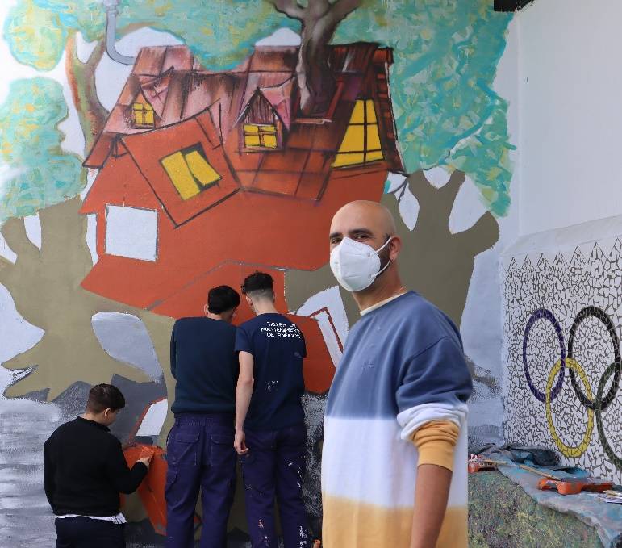
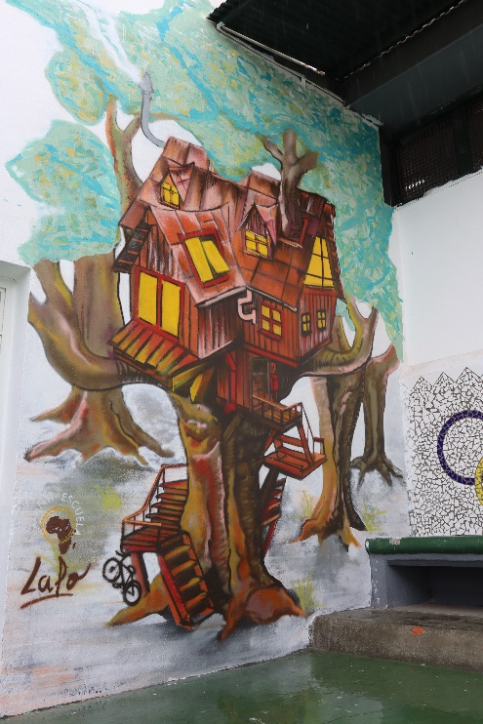
VI. PROGRAMAS Y ACTIVIDADES
VI.1.- CELEBRACIÓN DEL DÍA DE LA PAZ
En el mes de enero tuvo lugar la realización de un “GRAFITI-HOMENAJE” en el CIEM de Valle Tabares de la mano del conocido grafitero Víctor Seus. La imagen fue un dibujo - mural que hizo un compañero fallecido, y la Fundación quiso hacerle un homenaje de parte de todo el personal y de las personas menores del Centro.
El día de la paz, el 30 de enero, se terminó de pintar el Grafiti, y se invitó a familiares del compañero para rendirle el homenaje.

Slide 12
VI.2.- CONVOCATORIA DE LA FUNDACION CANARIA DE JUVENTUD IDEO: AYUDAS A ENTIDADES JUVENILES 2023.
En fecha 6 de febrero de 2023, se publicaron las bases para la concesión de Ayudas destinadas a financiar la puesta en marcha y desarrollo de Proyectos Juveniles para todas aquellas Organizaciones no Gubernamentales, Entidades sin ánimo de lucro, y asociaciones juveniles, que actúen en el ámbito de la Juventud.
Las bases tenían por objeto establecer las normas que han de regir en régimen de concurrencia competitiva, la concesión de Ayudas destinadas a financiar la puesta en marcha y desarrollo de proyectos juveniles para todas aquellas Organizaciones no Gubernamentales y Entidades sin ánimo de lucro, que actúen en el ámbito de la Juventud, con proyectos encaminados a favorecer actividades de interés público y social para la promoción y fomento de la calidad de vida de la juventud en el ámbito de la Comunidad Autónoma de Canarias.
Las ayudas objeto de la convocatoria persiguen las siguientes finalidades:
a) Desarrollar programas que promocionen hábitos de vida saludable (a través del deporte, talleres de prevención de riesgos, etc.).
b) Promover acciones o actividades que desarrollen los derechos y deberes como ciudadanos/as.
c) Promover el desarrollo de valores, cooperación y solidaridad entre jóvenes.
d) Desarrollar prácticas saludables de uso del tiempo libre y ocio.
e) Facilitar el desarrollo artístico.
f) Promover el enriquecimiento cultural e intercultural.
g) Favorecer la no discriminación y la integración de colectivos juveniles desfavorecidos, con problemas de adaptación, o en situación o riesgo de exclusión social.

Slide 13
h) Fomentar la igualdad de género.
i) Potenciar la protección del medio ambiente y el entorno.
j) Favorecer el acceso de jóvenes de núcleos rurales a diferentes recursos (sociales, culturales…).
k) Promover la interculturalidad entre los/as jóvenes.
l) Educar en el buen uso de las redes sociales.
m) Fomentar conciencia de responsabilidad social y/o una participación social activa.
n) Conocer sobre políticas de juventud, instituciones políticas, Administraciones Públicas y procedimientos administrativos.
o) Otros Proyectos que promocionen el desarrollo personal y social de la juventud.
La financiación de los proyectos, será con cargo al presupuesto ordinario de la Fundación que asciende a la cantidad de sesenta mil (60.000) euros. La cuantía de ayudas máxima a conceder será de dos mil euros a las entidades solicitantes.

Slide 15
Se procedió a la ampliación del plazo para la presentación de Proyectos, el 13 de marzo de 2022, a fin de permitir una mayor participación y facilitar a las personas interesadas la presentación de sus Proyectos en la citada convocatoria.
Se presentaron un total de 39 solicitudes, se excluyeron 15 de ellas por no ajustarse a las bases o por no subsanar la documentación requerida, pasando 24 solicitudes a valorarse por la Comisión. La Comisión de valoración se celebró el 29 de marzo de 2023, se valoraron 24 solicitudes, y en fecha 30 de marzo de 2023, la Gerencia de la Fundación Resolvió adjudicar la concesión de Ayudas de la siguiente forma:
Entidades beneficiarias. Se valoraron 24 entidades. Importe total: Sesenta mil euros (60.000 €.-), resultando beneficiarias:
ENTIDAD | PROYECTO | IMPORTE
Asociación Cultural Soy Mamut | Conectando con la naturaleza | 2.000 €
Asociación Medioambiental Transición Océano | Estrategia costera sostenible: Aprendizaje-Servicio (ApS) en centros educativos | 2.000 €
Asociación Mojo de Caña | Creando puentes 2.0 | 2.000 €
Asociación Scouts Exploradores BENTAYA | Talleres Juveniles de Habilidades Olvidadas | 2.000 €
Sección Juvenil de la Asociación Cultural Amador - Frontera | Belingo | 2.000 €
Asociación Asistencial Nahia | Conectados | 2.000 €
Fundación Canaria Main | Tamogatín | 2.000 €

Slide 16
Asociación de Cooperación y Voluntariado Internacional Prensa Juvenil Canaria | Hacemos Radio, Hacemos Argana | 2.000 €
Asociación de Hogares Para Niños Privados de Ambiente Familiar Nuevo Futuro- Las Palmas. | Piso de emancipación | 2.000 €
Associació Superacció | Espacio Tagoror | 2.000 €
Asociación Cultural Uvedevida | Soplo de Letras | 2.000 €
Federación de Scouts- Exploradores de Canarias | Indaba 23 | 2.000 €
APANATE- Asociación Canaria del Trastorno del Espectro del Autismo | Nos vemos en la Casa Roja | 2.000 €
Asociación Músico Cultural Kasa Libre | Radio Generación | 2.000 €
KARMALA Cultura | Cine en Femenino | 2.000 €
Asociación Felices Con Narices | Educambia 2023 | 2.000 €
Asociación Scouts de Telde Wañak | Mi campamento | 2.000 €
Fundación ADSIS | Alfabetización MERAKI IV | 2.000 €
La Farola Films Asociación Cultural | La isla del cine: Proyecto 'Machango' | 2.000 €

Slide 17
Asociación Hestia | INFOHADO | 2.000 €
Cruz Roja Española | Juventud EcoActiva | 2.000 €
Federación de Asociaciones Foro por La Isleta Plaza del Pueblo | Conócelas y crea | 2.000 €
Asociación Sociocultural Juvenil Chirate | Chirate Azul 2023 | 2.000 €
Asociación Canaria de Familias Numerosas - ASCAFAN | Somos | 2.000 €
Con un total de 11 proyectos de entidades de la provincia de Tenerife, y 13 proyectos son de entidades de la provincia de Las Palmas.

Slide 18
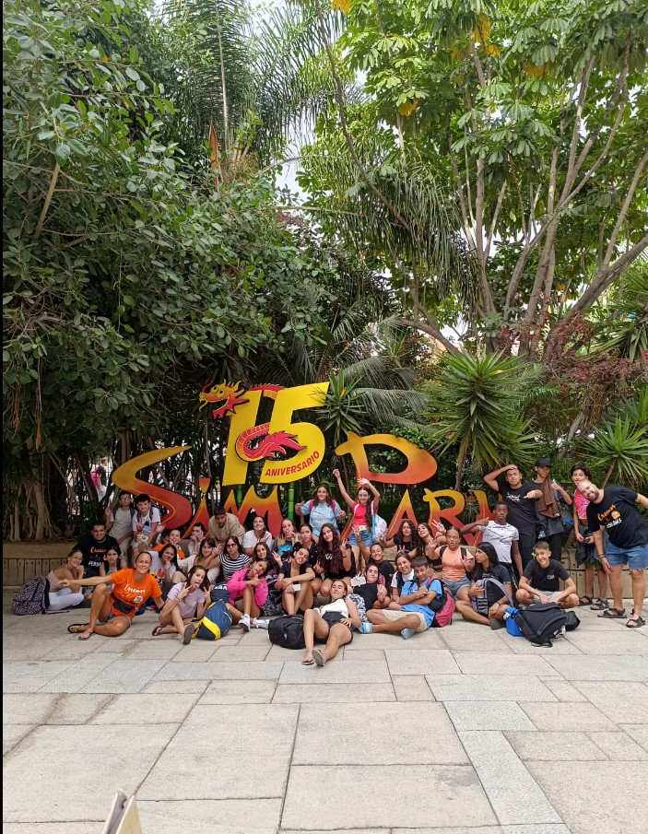

Slide 19
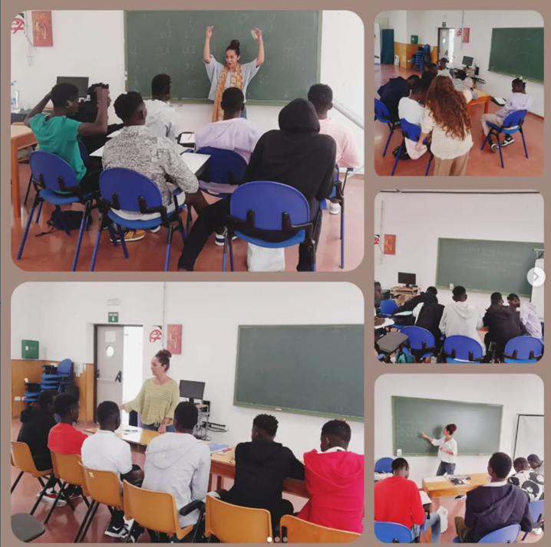

Slide 20
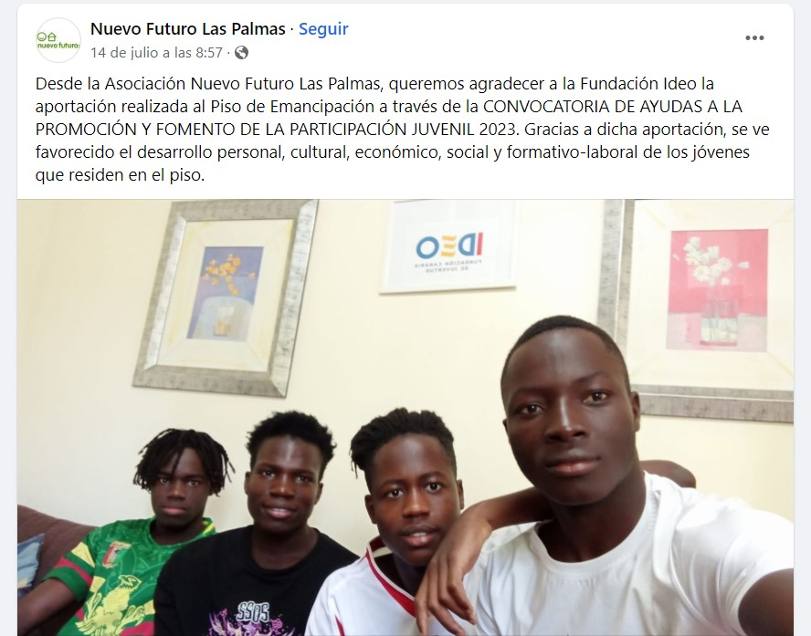
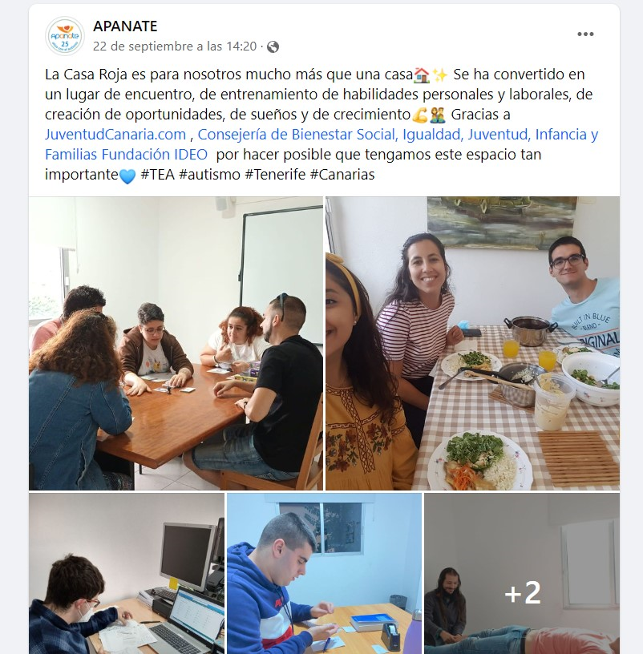

Slide 21
VI.3. PROYECTO “INTELIGENCIAS MÚLTIPLES”
El Proyecto de la A. “Entrenando Cerebritos” se realizó en los meses de abril a junio, e iba dirigido a las personas menores y jóvenes del CIEM Valle Tabares en Tenerife y a las del CIEM La Montañeta en Gran Canaria.
Lejos de buscar reconocer qué personas son inteligentes, con este proyecto se pretendía que todas las personas se reconozcan a sí mismas como inteligentes y capaces, conozcan sus talentos y desarrollen sus habilidades. Este enfoque creativo resulta más innovador y efectivo aún, cuando se aplica en grupos en riesgo de exclusión social como personas con diversidad funcional, inmigrantes, habitantes de zonas marginales, etc.
Entre los beneficios a la hora de trabajar las inteligencias múltiples con estos colectivos encontramos que en poco tiempo se ven cambios conductuales debido a un incremento de la autoestima, una mejora del clima del grupo de trabajo y la reducción de los problemas de disciplina entre otros.
La metodología de este proyecto se basaba en los principios de la colaboración, el aprendizaje adaptado, y la consecución de objetivos y avances personales a través de la “gamificación”.
Se trató de varias sesiones (de hora y media de duración), divididas en diferentes inteligencias donde además de trabajar en base a retos cada una de ella se analizaban cuáles eran los talentos encubiertos de las personas participantes y se motivó a que se apoyase en su mejora para un mejor desarrollo personal y social.

Slide 22
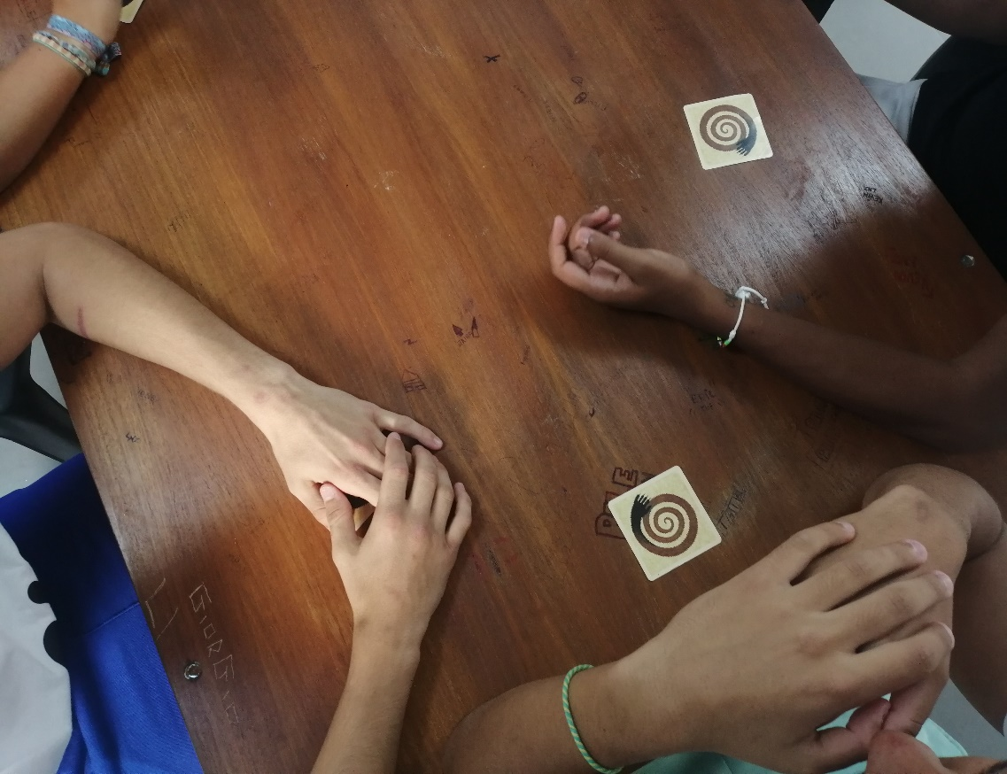

Slide 23
VI.4. EVENTO “ME LLAMO SULEIMAN”
Con motivo de la celebración del Día del Libro, el pasado día 17 de abril, la Fundación realizó el Evento cultural titulado “Me llamo Suleiman”, cuya finalidad consistió en la animación a las personas jóvenes a la creación e innovación a través de los libros, lo que estos pueden aportar a nivel personal y aplicarlo a diferentes áreas de nuestra vida. Dicho evento se realizó en el I.E.S. Pérez Galdós de Las Palmas de Gran Canaria, en horario de 11:00 a 14:00 horas y consistió en:
- Charla motivacional de Encarna Herrera, “El poder de los libros para construir puentes” (proyecto Puenteando Literatura).
- Función de cuentos “Narradoras de la noche” por Ana Griott.
- Interpretación de la obra “ME LLAMO SULEIMAN”, a cargo de Encarna Herrera (adaptación del libro “Me Llamo Suleiman”; escrito por Antonio Lozano).
En dicha interpretación se contó con la participación de la percusión de los Hermanos “Thioune”, escritores y músicos senegaleses enfocados en temas de carácter migratorio.
Participaron un total de 228 jóvenes, 102 de 3º E.S.O., 60 de 1º de Bachillerato y 66 de 2º de Bachillerato.

Slide 24
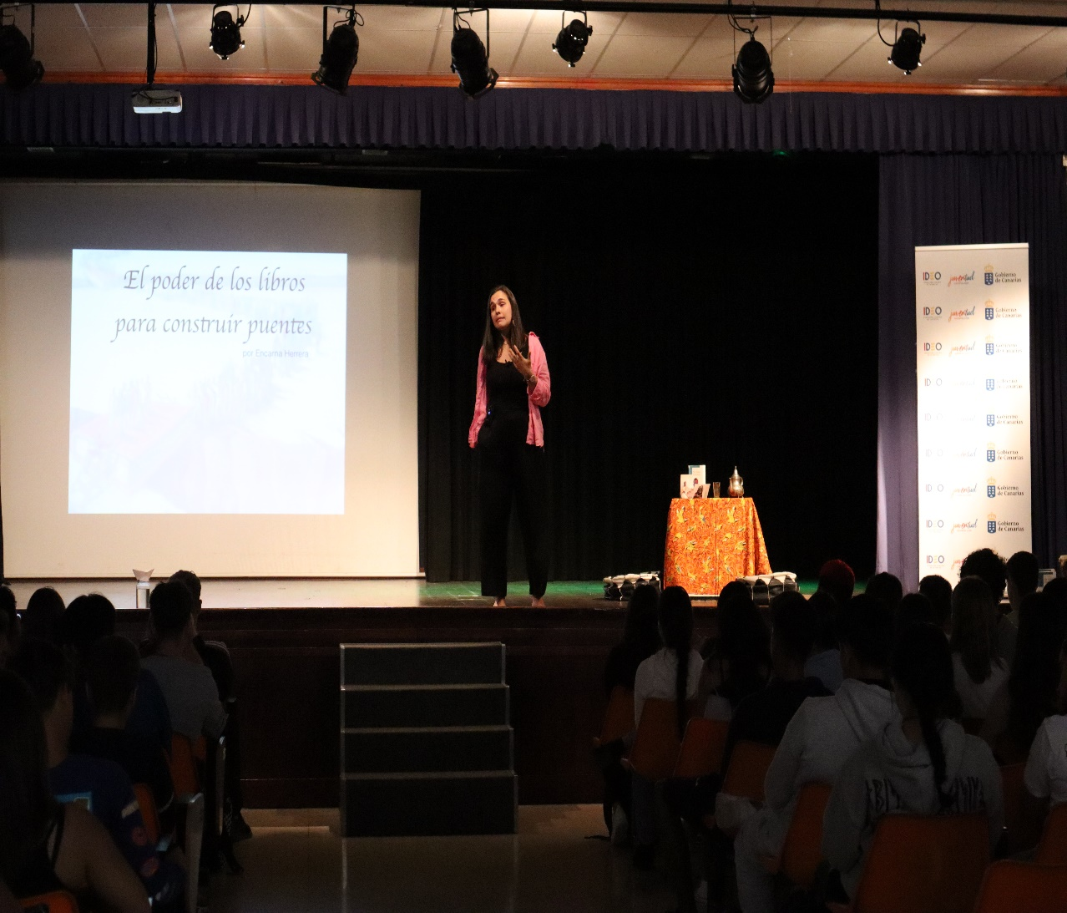

Slide 25
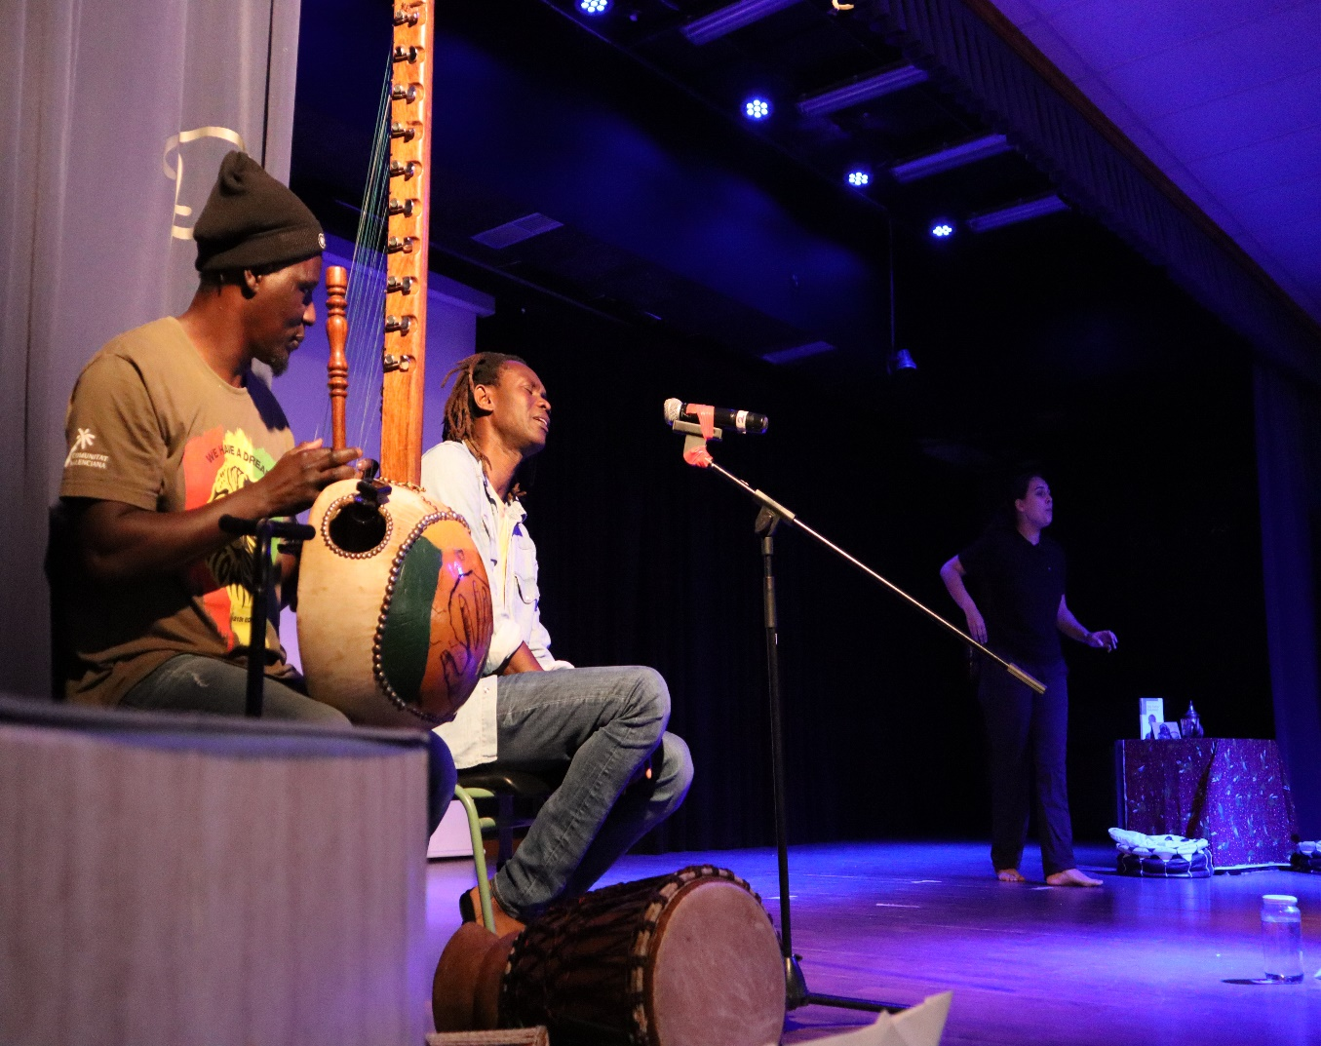

Slide 26
VI.5.CONCURSO DE FOTOGRAFÍA CANARIA JOVEN 2023
En fecha 27 de abril de 2023, se convocó un concurso de fotografías con motivo del Día de Canarias, para jóvenes residentes de Canarias con edades comprendidas entre los 12 y los 30 años.
La temática del concurso se refirió a temas canarios, (cultura, tradiciones, folklore, paisajes, etc.), la técnica a utilizar fue libre y en blanco y negro o en color.
Las fotografías se presentaron en formato de fichero RAW, JPEG o TIF. Las fotos no podían llevar ningún tipo de filtro digital, y el tamaño de la imagen fue de 1920 x 1080P.
El plazo de admisión de los trabajos originales fue desde el 2 al 21 de mayo del 2023, y el 26 de mayo del 2023, el jurado compuesto por personas profesionales especializadas, eligieron los trabajos premiados.
La dotación fue la siguiente: 1er Premio:Insta 360 Go 2 Cámara de Acción . 2º Premio: Cámara Kodak Pixpro AZ421 Negra. 3er Premio: Impresora Blanco CP1300 Canon Selphy
Se presentaron un total de 41 obras, las cuales fueron presentadas por 19 mujeres y 22 hombres, resultando premiadas las fotografías siguientes:
1er Premio: “La Magia de Canarias” – autor: David Esteban Santana Miranda
2º Premio: “Mujer y Tradición” – autor: Alex Fernando Godoy Aguilar
3er Premio: “Majestuoso Roque Nublo” - autora: Fátima Omaira García Espino

Slide 28
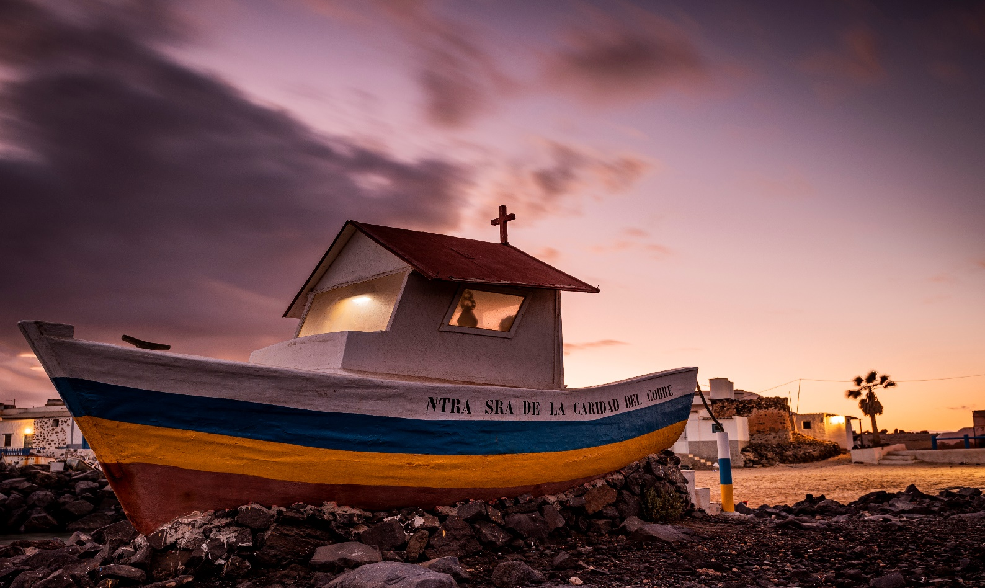
Foto ganadora del 1er premio:

Slide 29
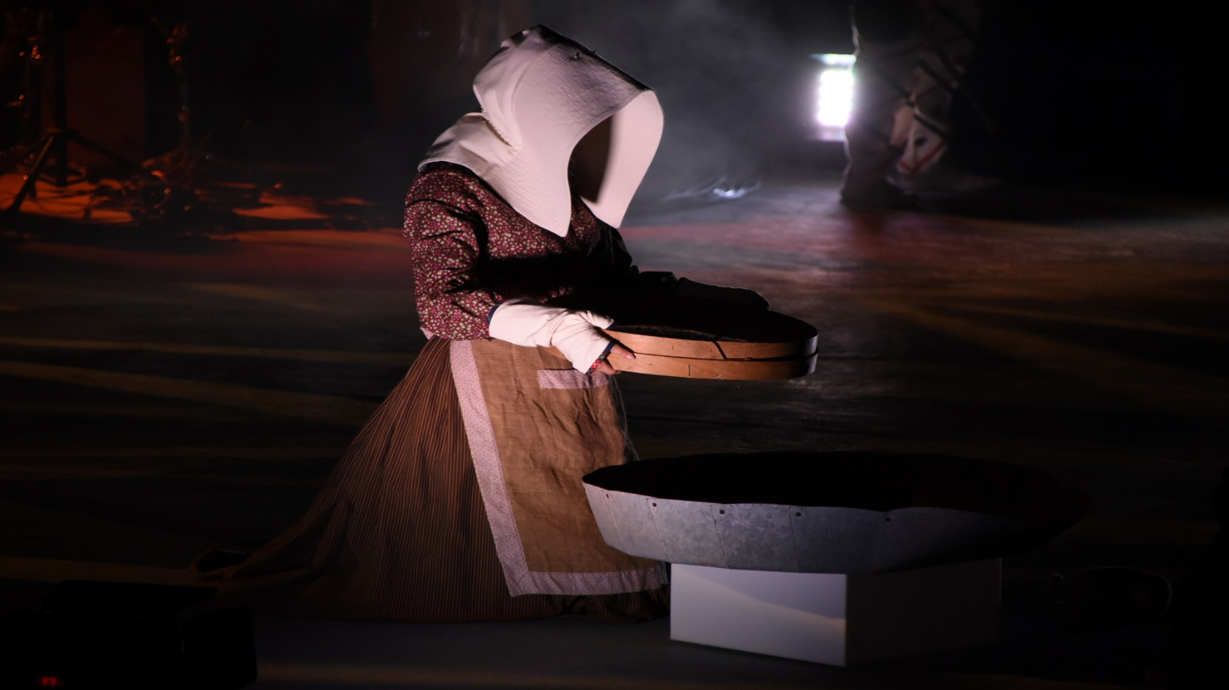
Foto ganadora del 2º premio:

Slide 30
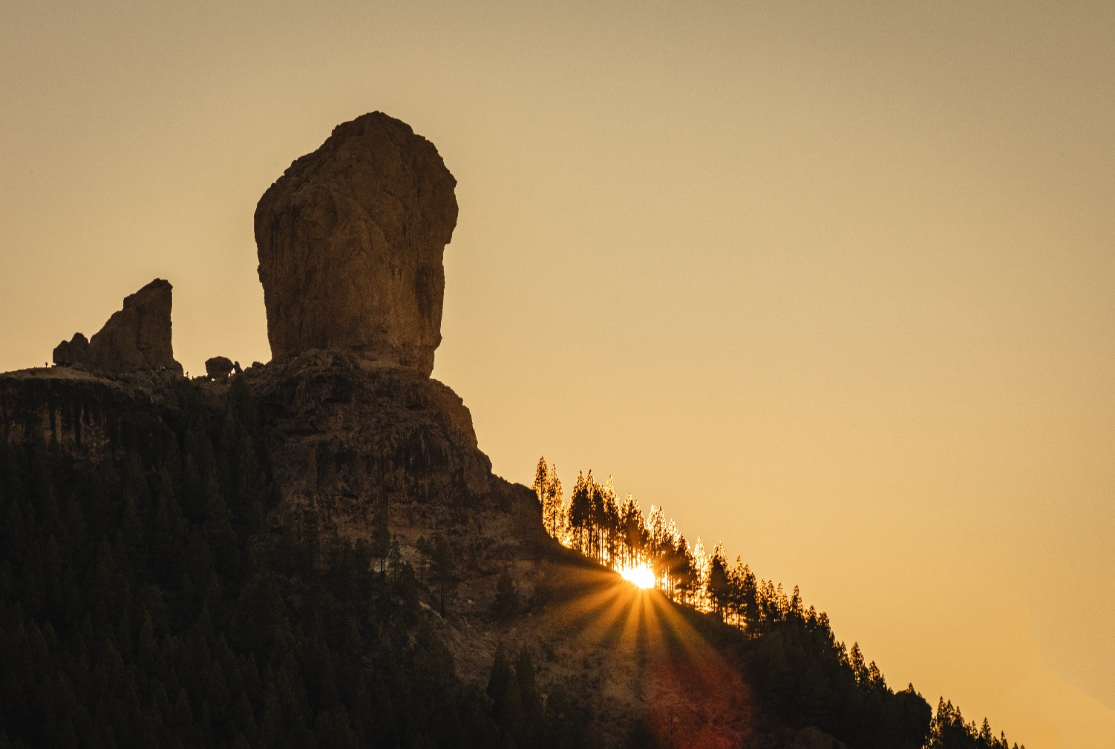
Foto ganadora del 3er premio:

Slide 31
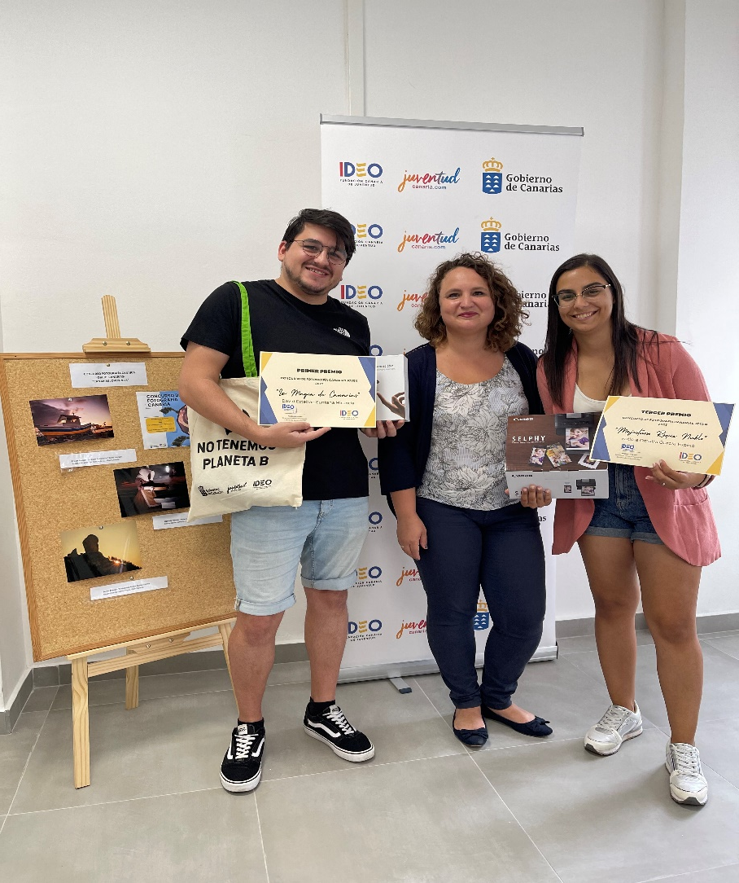
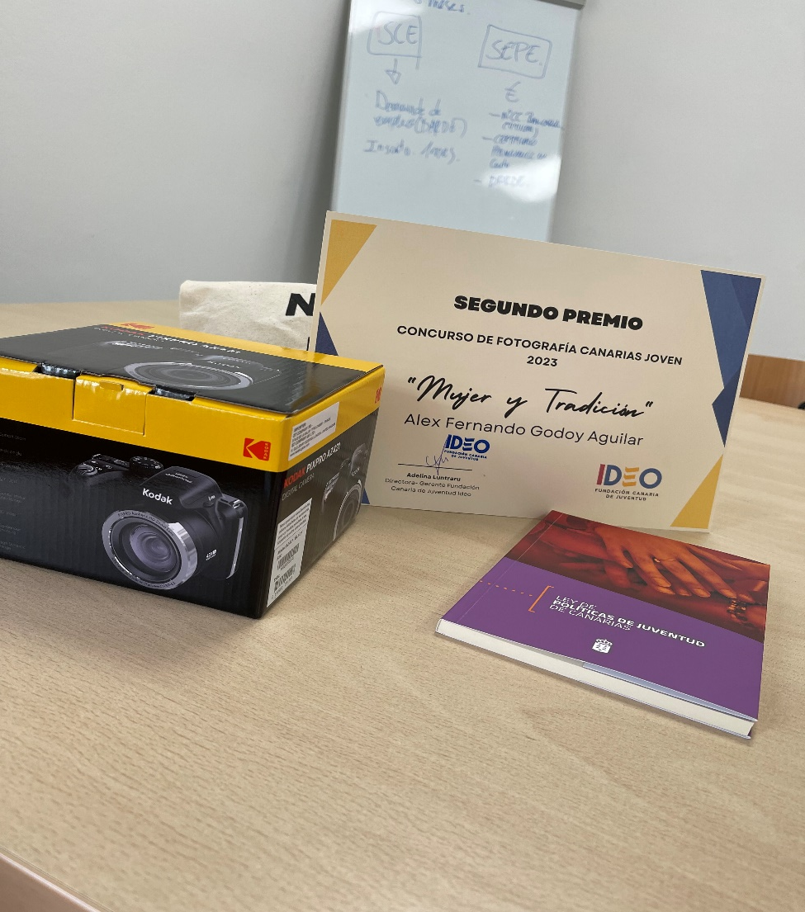

Slide 32
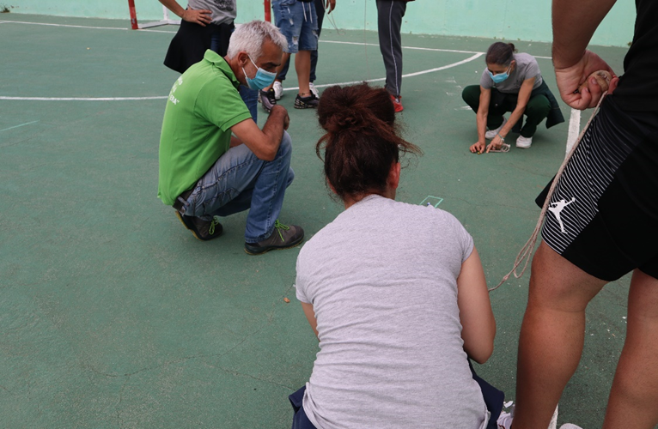
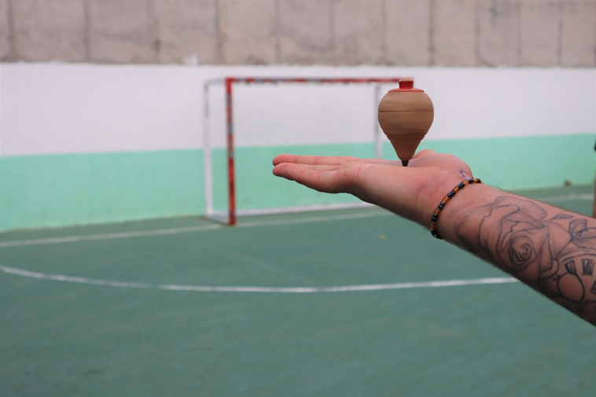
VI.6. ACTIVIDADES POR EL DÍA DE CANARIAS
Para celebrar el día de Canarias, el 31 de mayo, la Fundación realizó una serie de Talleres de juegos tradicionales canarios a cargo del Colectivo Cultural “La Escalera” y del colectivo “Yukan”.
Los talleres se impartieron en Gran Canaria (en el CIEM La Montañeta) y en Tenerife (en el CIEM Valle Tabares).

Slide 33
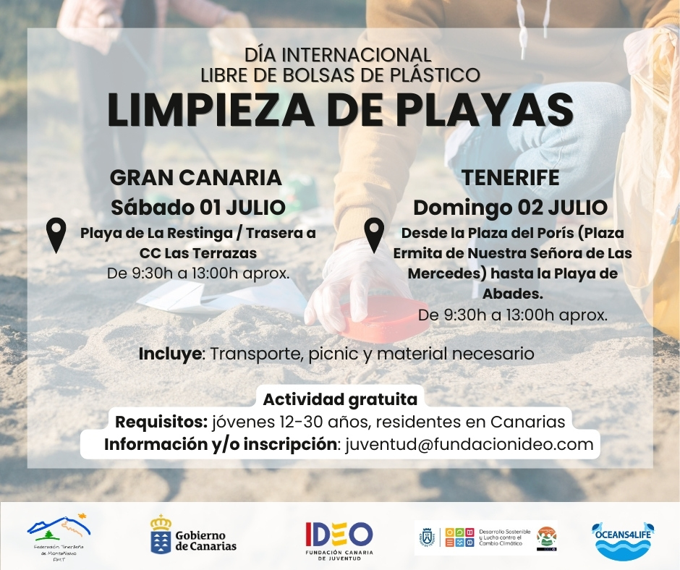
VI.8. ACTIVIDADES MEDIOMBIENTALES
La Fundación asume siempre el compromiso de procurar el mayor respeto al medio ambiente en el desarrollo de sus actividades, así como de minimizar los efectos negativos que, eventualmente, éstas pudieran ocasionar y proporciona a todo su personal profesional y a las personas usuarias con las que trabaja, los medios adecuados para ello.

Slide 34
Además, está muy comprometida con un estricto cumplimiento de la legislación medioambiental que le sea de aplicación y con su compromiso de difundir y fomentar la adopción de buenas prácticas medioambientales entre su personal y entre las usuarias y usuarios con las y los que se relaciona.
Se intenta ser lo más sostenible posible, evitando en la medida de lo posible, el uso y la impresión de documentación y material didáctico en papel, procurando que se utilicen medios informáticos y tecnológicos.
Todos materiales usados durante el en desarrollo de las actividades se reciclan (papelería, cartulinas, cartones, etc.), o son reutilizados (material de escritura y pintura, etc.).
Por ello, celebrando que el 3 de julio fue el día “Libre de bolsas de plásticos”, la Fundación realizó dos actividades medioambientales:
- Una “Limpieza de playa” en Gran Canaria” (en fecha 01/07/2023)
- Un “Taller de buenas prácticas medioambientales” y una “Limpieza de playa” en Tenerife” (en fecha 02/07/2023)
Fueron 2 encuentros de 20 jóvenes cada uno, de 3 horas de duración aproximada, donde realizaron talleres, las actividades de limpieza, y un picnic.
En Tenerife se realizó a cargo de la Federación Tinerfeña de Montañismo, en el Porís de Abona. Donde se realizó un “Taller de buenas prácticas ambientales”, continuando con una ruta de “senderismo temático y limpieza de residuos”, desde El Porís hasta la Playa de Abades, para concluir con un picnic final para las personas participantes.

Slide 35
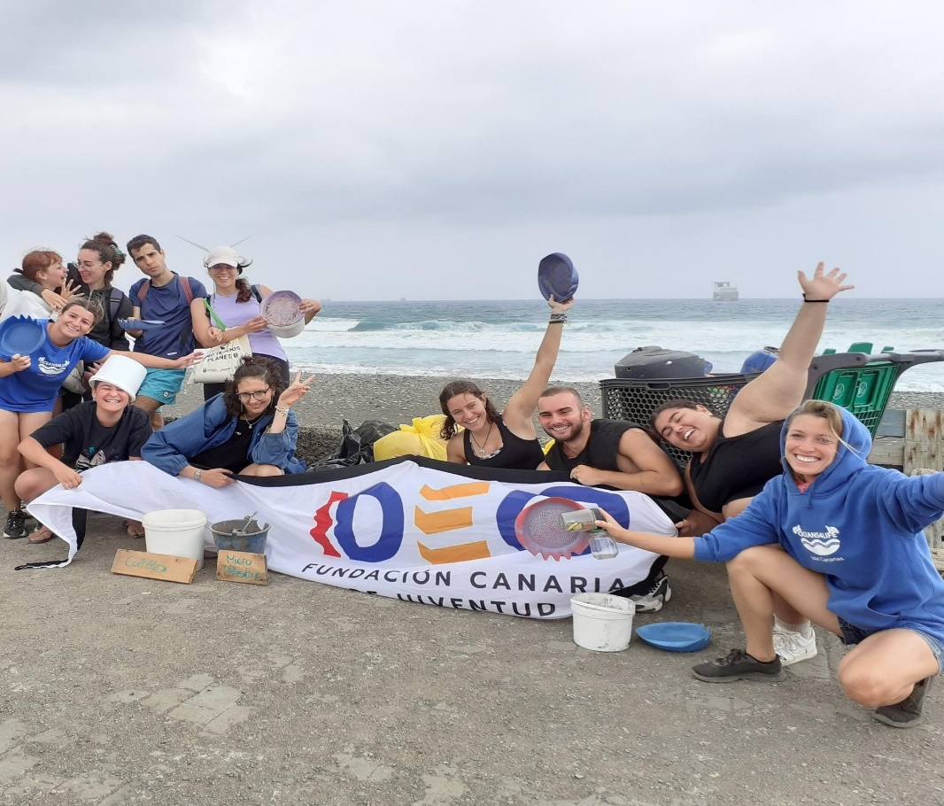
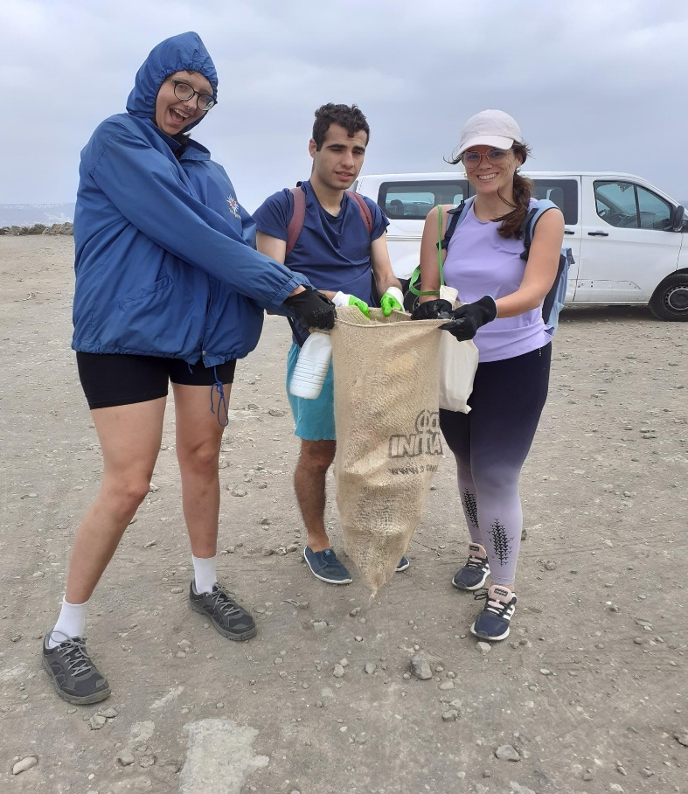
En Gran Canaria se celebró en una playa del municipio de Telde, a cargo de “Oceans4life Gc”, que es una Organización sin ánimo de lucro, centrada en la limpieza terrestre y submarina de las playas de Gran Canaria. Una parte de su programa educativo consiste en enseñar a las personas más pequeñas y a la juventud, la importancia de mantener la salud de nuestros océanos, y cómo el plástico afecta de forma negativa a las criaturas que dependen de los océanos. Su plan educativo ha sido diseñado para que Las personas participantes desarrollen cambios conductuales que fomenten la reducción del consumo de plásticos, y para enseñarles a reciclar adecuadamente e impedir que los plásticos lleguen a nuestros océanos.

Slide 36
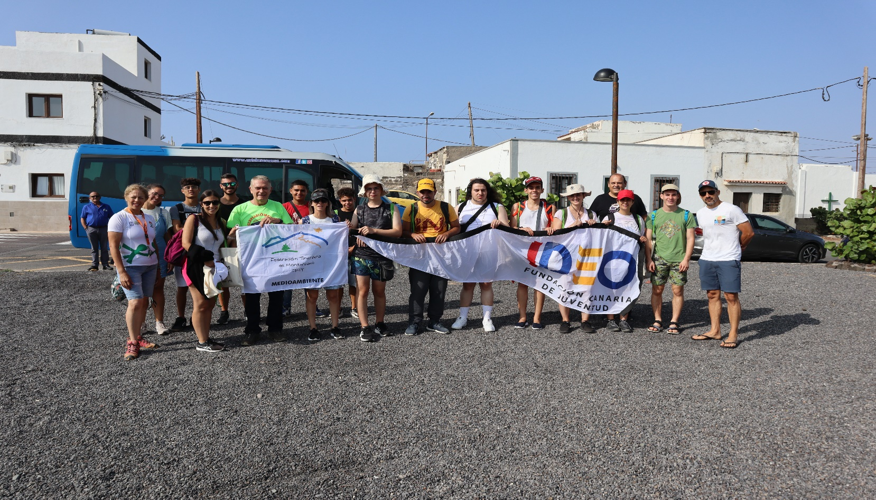
En Tenerife se realizó a cargo de la Federación Tinerfeña de Montañismo, en el Porís de Abona. Donde se realizó un “Taller de buenas prácticas ambientales”, continuando con una ruta de “senderismo temático y limpieza de residuos”, desde El Porís hasta la Playa de Abades, para concluir con un picnic final para las personas participantes.

Slide 37
VII. PROYECTOS EUROPEOS
1.- Acreditación Erasmus
La Fundación tiene concedidas dos acreditaciones del Programa Erasmus hasta el 31 de diciembre de 2027. La Acreditación Erasmus de FP, con el OID E10011940 y Código de proyecto 2020-1-ES01-KA120-VET-094709, y el 10 de marzo de 2022, la Acreditación Erasmus de Juventud, con el número de acuerdo 2020-1-ES02-KA150-YOU-017201
2.- Proyecto “MOVILIDAD DE PERSONAS TRABAJADORAS"
La Fundación presentó en el marco de la Convocatoria Erasmus+ el Proyecto de “Movilidad de personas trabajadoras” para este año 2023 (Acción KA151-YOU Proyectos acreditados para la movilidad juvenil) a la 1ª ronda de la Convocatoria, proyecto que resultó aprobado mediante Resolución de 16 de junio de 2023 del Director del Instituto de la Juventud (INJUVE).
Uno de los objetivos del Proyecto es el ofrecer a nuestras y nuestros profesionales, la oportunidad de participar en un proyecto de movilidad, para que puedan conocer otras realidades profesionales de otros países, que también trabajan con perfiles en situaciones similares a las de nuestras personas menores y jóvenes. Y, además, podrán adquirir una experiencia de aprendizaje para su desarrollo profesional, que contribuirá positivamente a la hora de desempeñar un trabajo de calidad en la propia Fundación reflejándose en el trabajo diario con las personas menores y jóvenes.
El Proyecto se realizará finalmente en el 2024, y tiene prevista 20 movilidades de personas trabajadoras de la Fundación a Bélgica, Alemania e Italia.

Slide 38
3.- Proyecto “TRES DE TRES II”
La Fundación Ideo presentó en el marco de la convocatoria Erasmus+, el Proyecto de Participación Juvenil "TRES DE TRES II“, a la 1ª ronda de la Convocatoria KA 154-YOU de Actividades de Participación Juvenil, proyecto que resultó aprobado mediante Resolución de 16 de junio de 2023 del Director del Instituto de la Juventud (INJUVE).
Los objetivos principales del Proyecto fueron, por un lado, el garantizar la igualdad de oportunidades de nuestras personas jóvenes, la inclusión social, aún más, si cabe, al trabajar diariamente con personas jóvenes, menores de edad, que se encontraban cumpliendo Medidas Judiciales en Centros que la Fundación gestiona, y se encontraban en alto riesgo de exclusión social. Y, por otro lado, se crearon espacios de participación para jóvenes, donde existió el debate, para conocer sus opiniones, necesidades e inquietudes, espacios donde pudieron expresar libremente su posición, sus propuestas, etc., junto con las personas responsables en la toma de decisiones políticas, fomentando el diálogo entre ambas partes, para impulsar la colaboración y la coordinación de todas las políticas que tienen que ver con las personas jóvenes de forma coherente con la visión, misión y valores de las políticas de juventud. Para ello, se estructuró el Proyecto en tres actividades:
La 1ª Actividad: Evento participativo "CONSTRUYENDO NUEVAS MASCULINIDADES", que consistió en la realización a finales del mes de septiembre, de 2 foros, de 2 jornadas participativas en Tenerife y 2 en Gran Canaria, y fueron unos foros en los que se contó con la presencia de dos expertos del “Colectivo de hombres por la igualdad de Tenerife”.
Se realizaron unas jornadas en Tenerife, en el Centro de Internamiento Educativo para Menores Valle Tabares, y otras en Gran Canaria, que se realizaron en el Centro de Internamiento Educativo para Menores La Montañeta. La Fundación quería con esta Actividad conseguir los siguientes objetivos:
El Promover entre las personas participantes, la Igualdad de trato y de oportunidades, y el Prevenir las violencias, el acoso y la discriminación. Terminar con los prejuicios y estereotipos en torno a la diversidad de género y afectivo sexual. Fomentar el respeto a la diversidad y prevenir el acoso LGTBIQAfobo. Ofrecer herramientas que permitan, a través de metodologías participativas y dinámicas coeducativas, avanzar hacia la igualdad de oportunidades, la prevención y sensibilización de violencias de género, el acoso y la discriminación, y el logro de una convivencia en igualdad. Se fomentó la creatividad y la reflexión crítica de las personas participantes
Las fechas en Tenerife fueron las siguientes: Actividad "La construcción de la masculinidad: reflexión desde la experiencia individual" y "Nuevas masculinidades: la sexualidad y el deporte“, los días 26 y 27 de septiembre en el CIEM Valle Tabares
Las fechas para la realización de la Actividad en Gran Canaria fueron los días 21 y 28 de septiembre, en el CIEM La Montañeta

Slide 39
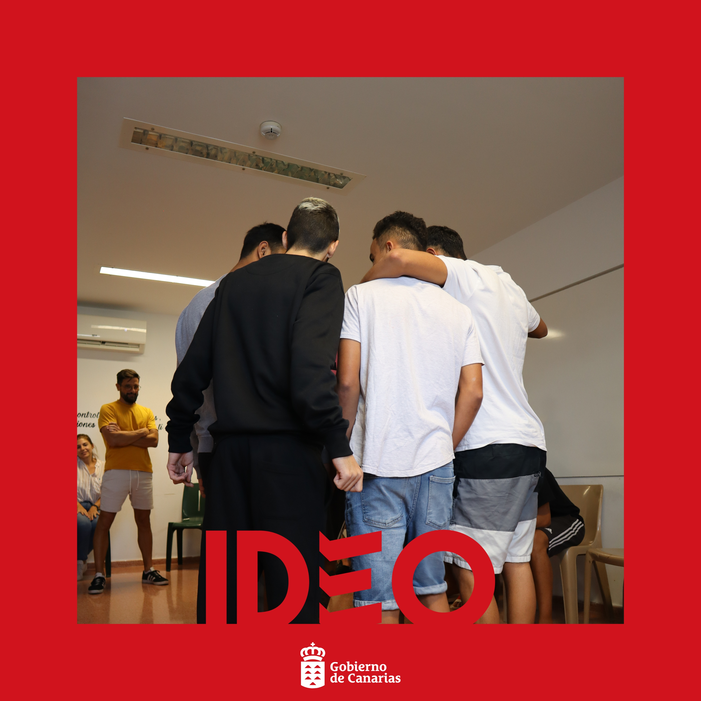

Slide 40
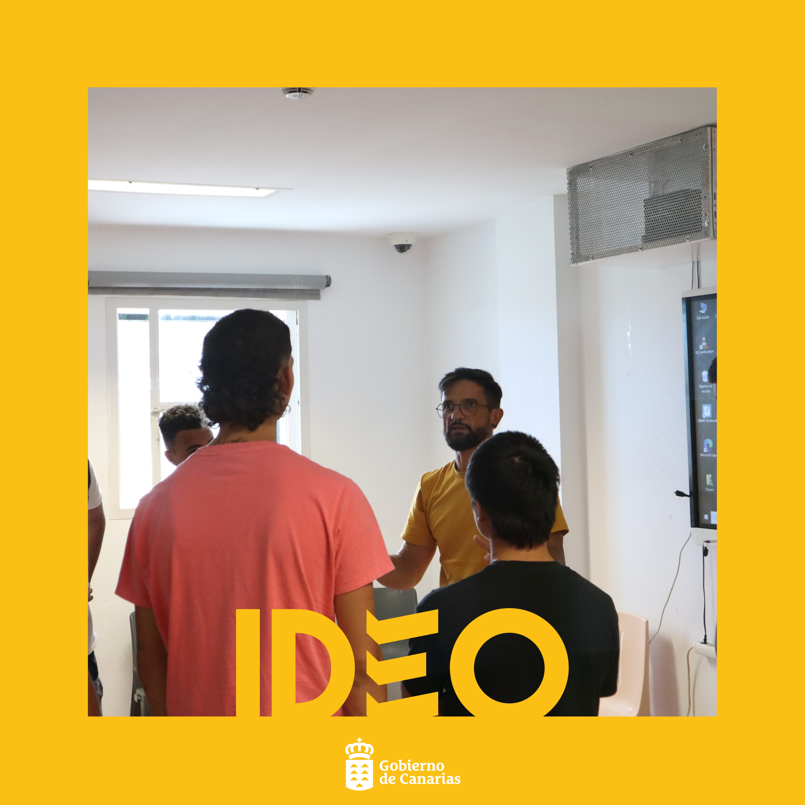
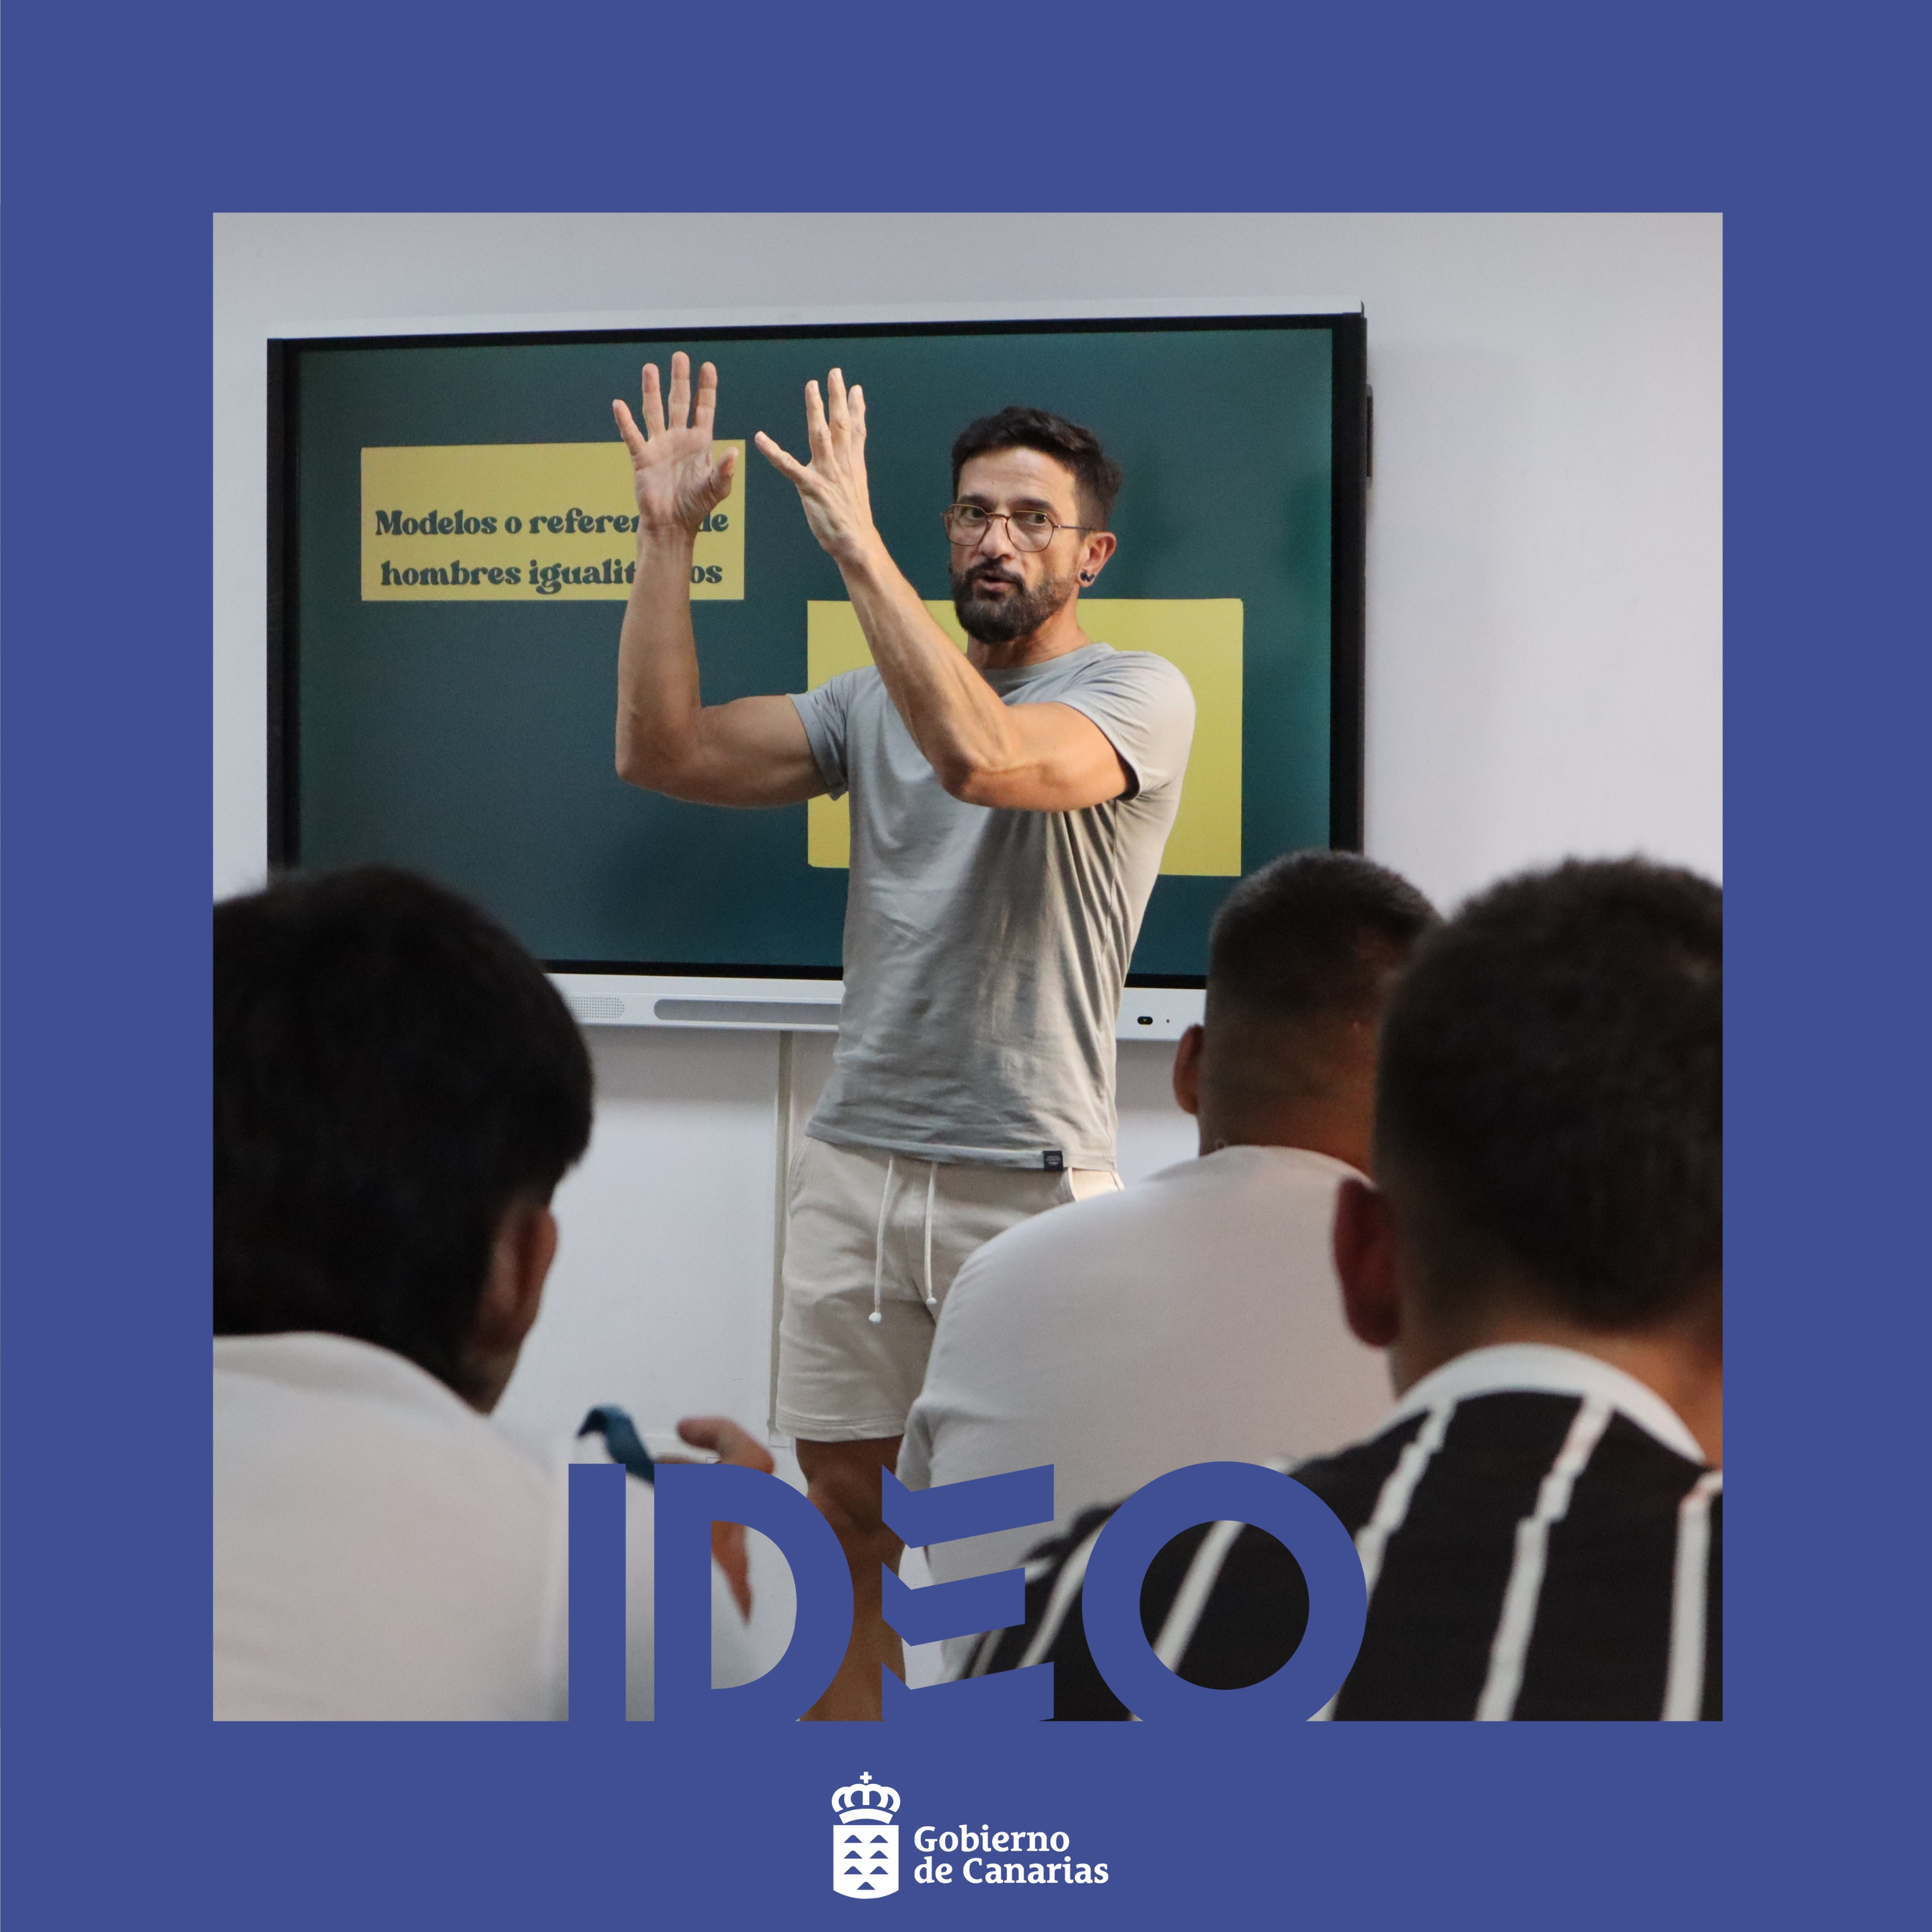

Slide 41
VIII. PROYECTO “ORIENTA II”
La Fundación presentó el Proyecto “ORIENTA II” a la convocatoria efectuada para la concesión en el año 2022 de subvenciones destinadas a financiar la contratación laboral en prácticas de personas desempleadas vinculadas a la realización de proyectos de interés público y social destinados a la juventud en la Comunidad Autónoma de Canarias, susceptibles de estar cofinanciadas por el Fondo Social Europeo en el ámbito del nuevo marco financiero plurianual para el periodo 2021-2027 (Fondo Social Europeo Plus FSE+) . Proyecto que resultó aprobado mediante Resolución de la Dirección General de Juventud de 28 de octubre de 2022.
El proyecto contempla la contratación de dos orientadores u orientadoras laborales, cada una con sede en una de las islas capitalinas, para realizar una actuación integral que abarca varias áreas.
Consiste en el desarrollo de itinerarios personalizados con las jóvenes y los jóvenes mediante un servicio de orientación e inserción laboral que contempla un abanico de servicios tutorizados, tales como la mejora de sus condiciones y competencias para el acceso al mercado de trabajo, la capacitación y desarrollo de talleres ocupacionales y la búsqueda activa de empleo, la mediación laboral y el seguimiento de la contratación, entre otras. Sin perder de vista que el objetivo último de nuestra intervención es la lucha contra la exclusión social y el desarrollo de la plena ciudadanía; porque nuestro modelo de intervención apuesta decididamente por la autonomía creciente de los colectivos con los que trabajamos, para que asuma el protagonismo sobre su vida de manera exclusiva.
Para este tipo de colectivos desfavorecidos, se necesita un apoyo especial, y es importante tener en cuenta una serie de acciones como: incorporación de la perspectiva de género en los documentos de orientación del programa que sirven de base para el trabajo y que contemplen, en las técnicas de orientación, la construcción social del género, información sobre la situación de las mujeres en el ámbito laboral y todos aquellos aspectos que puedan suponer un discriminación oculta o indirecta; y también nos obliga a contemplar de forma diferente, en el trabajo técnico, las necesidades, barreras y potencialidades de mujeres y hombres ante el mercado laboral.
En el proyecto, que comenzó en diciembre de 2022 y termina en diciembre de 2023, fueron contratados una orientadora para Gran Canaria y un orientador para Tenerife con muy buenos resultados.

Slide 42
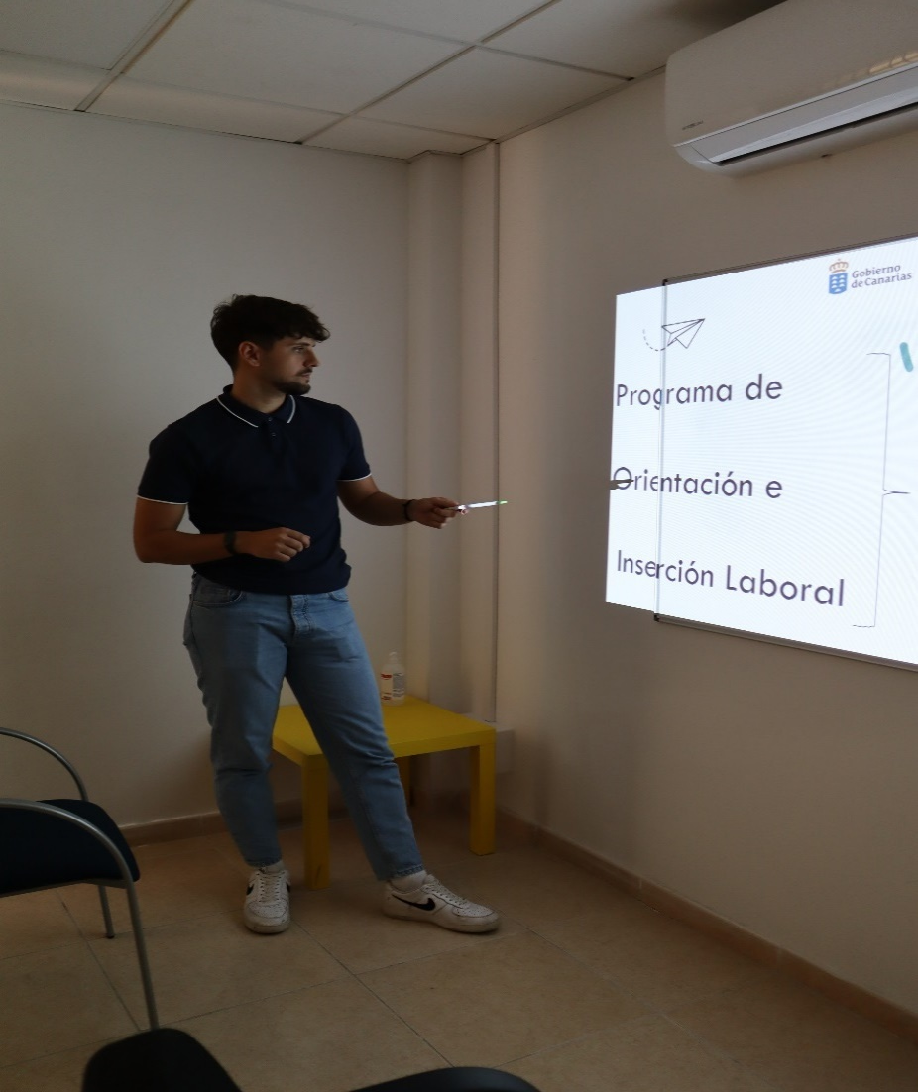

Slide 43
IX. GESTIÓN DEL CARNÉ JOVEN EUROPEO

Slide 44
X. JUVENTUD Y CULTURA
La Consejería de Derechos Sociales, Igualdad Diversidad y Juventud del Gobierno de Canarias a través de la Dirección General de Juventud y la Fundación Canaria de Juventud Ideo apostó por impulsar nuevamente la convocatoria del programa de carácter bienal “Juventud y Cultura”.
Este programa que se inició en 1985, ha sido una destacada herramienta de descubrimiento, promoción y de reconocimiento de la existencia del talento joven. Así como un expositor generacional de apoyo de la expresión cultural de la juventud creadora de Canarias desde entonces. Se pretende promover y facilitar la expresión creativa y artística de las personas jóvenes canarias mediante la elaboración y desarrollo del programa “Juventud y Cultura” que se realizara desde el año 2021 en Canarias.
Los organismos y entidades patrocinadoras fueron las siguientes: la Fundación Canaria de Juventud IDEO, el Instituto Canario de Desarrollo Cultural (ICDC), el Instituto de la Juventud (INJUVE), la Fundación CajaCanarias, la Fundación La Caja de Canarias, y la Fundación DISA en Canarias
Esta edición, comprendió la convocatoria de diversos certámenes, exposiciones y muestras artísticas, diversas publicaciones literarias y ediciones discográficas y encuentros que tuvieron como objetivo dar el protagonismo que se merecen nuestra juventud creativa.
El Programa se desarrolla en cuatro fases:
Fase 1. Certámenes Juventud y Cultura
Fase 2. Publicaciones y Ediciones.
Fase 3. Semanas Juventud y Cultura
Fase 4. Foros Juventud y Cultura

